Slide 1
बाल महाभारत
पाठ -
( घनश्याम मीना )

Slide 2
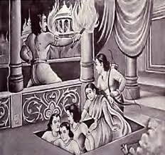
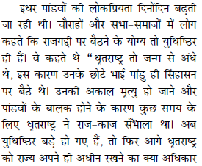

Slide 3
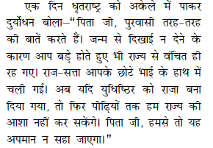
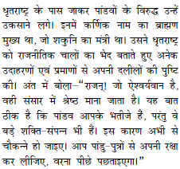

Slide 4
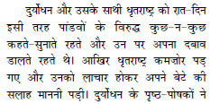
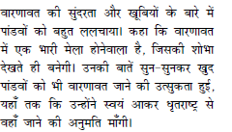

Slide 5
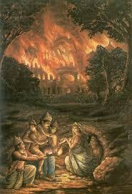
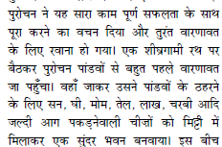
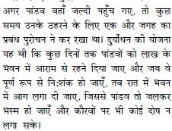

Slide 6
अभ्यास प्रश्न
प्रश्न-1 पांडवों को वारणावत भेजने में दुर्योधन की क्या सोच थी?
प्रश्न-2 कर्णिक नामक ब्राह्मण कौन था और उसने धृतराष्ट्र से क्या कहा?
प्रश्न-3 पुरोचन कौन था?
प्रश्न- 4 दुर्योधन ने पांडवों को वारणावत के मेले में भेजने के लिए किस प्रकार अपने पिता धृतराष्ट्र पर दबाब डाला?
प्रश्न-5 पांडवों को भी वारणावत जाने की उत्सुकता क्यों हुई?

